Slide 1

BİLGİSAYAR PROGRAMLAMA

Slide 2
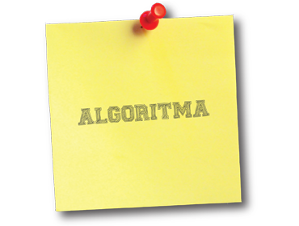
ALGORİTMA NEDİR?
Algoritma, belli bir problemi çözmek veya belirli bir amaca ulaşmak için tasarlanan yol.
Kısaca algoritma mevcut bilgilerden istenilenlere erişme yöntemidir. Programlamanın en önemli kısmı problemin çözümü için algoritma hazırlayabilmek, geliştirmektir...

Slide 3
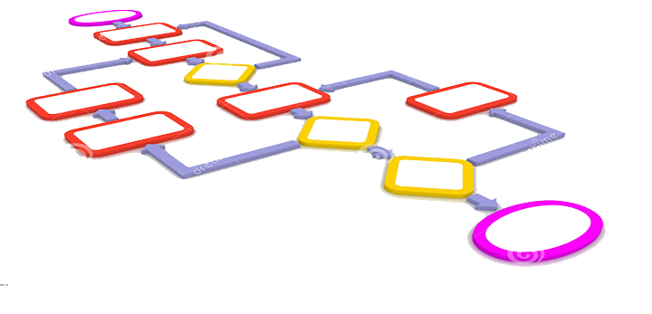
Her adım son derece belirleyici olmalıdır. Hiç bir şey şansa bağlı olmamalıdır.
Belirli bir sayıda adım sonunda algoritma sonlanmalıdır.
Algoritmalar karşılaşılabilecek tüm ihtimalleri ele alabilecek kadar genel olmalıdır.

Slide 4
BAŞLA
VERİ OKU
Karar ver
Öteki işlem
İşlem yap
sonuçlar
BİTİR

Slide 5
Örnek: 2 Sayının Toplanmasi
BAŞLA
Sayi1 sayi2
Toplam=Sayi1+sayi2
Toplam
BİTİR

Slide 6
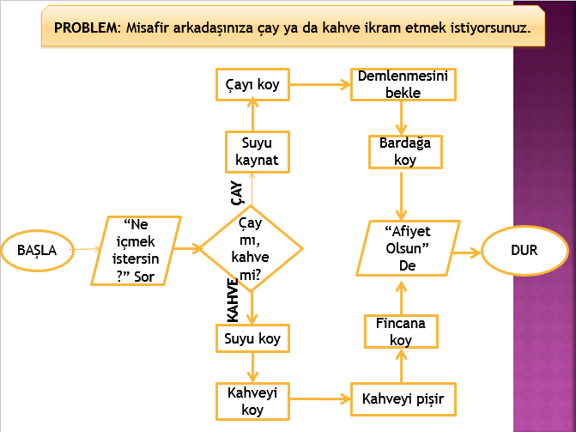

Slide 7
İki sayının farkını ve bölümünü bulup ekrana yazdıran algoritma
Adım 1- Başla
Adım 2- A'yı oku
Adım 3- B'yi oku
Adım 4- D=A-B
Adım 5- E=A/B
Adım 6- D'yi yaz
Adım 7- E'yi yaz
Adım 8- Dur

Slide 8
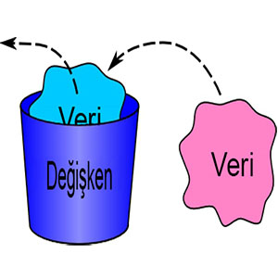
DEĞİŞKEN NEDİR?
Değişkenler, girdiğimiz değerleri alan veya programın çalışmasıyla bazı değerlerin atandığı veri tutuculardır. Değişken tanımlama ise girilecek veya programın getireceği verinin ne olduğuna bağlı olarak değişken türünün belirlenmesidir.
Örneğin girilecek verinin bir tamsayı olması halinde o değişkeni de tamsayı olarak tanımlamak gerekir. Değişik türler için bu işlem farklı farklı tekrarlanmalıdır.

Slide 9
DEĞİŞKEN TÜRLERİ NELERDİR?
İNTEGER(TAMSAYI ): Matematikteki tam sayı ifadeleri tutan değişken tipi
STRİNG(METİNSEL): Metin olarak yazılan ifadeleri tutan değişken tipi
FLOAT(ONDALIK SAYI):ondalık ve kesirli sayıları tutan değişken tipi
CHAR(KAREKTER): Karekter yani harf tutan değişken tipi
BYTE:2 li sayı sistemiyle tutulan değişken tipi

Slide 10
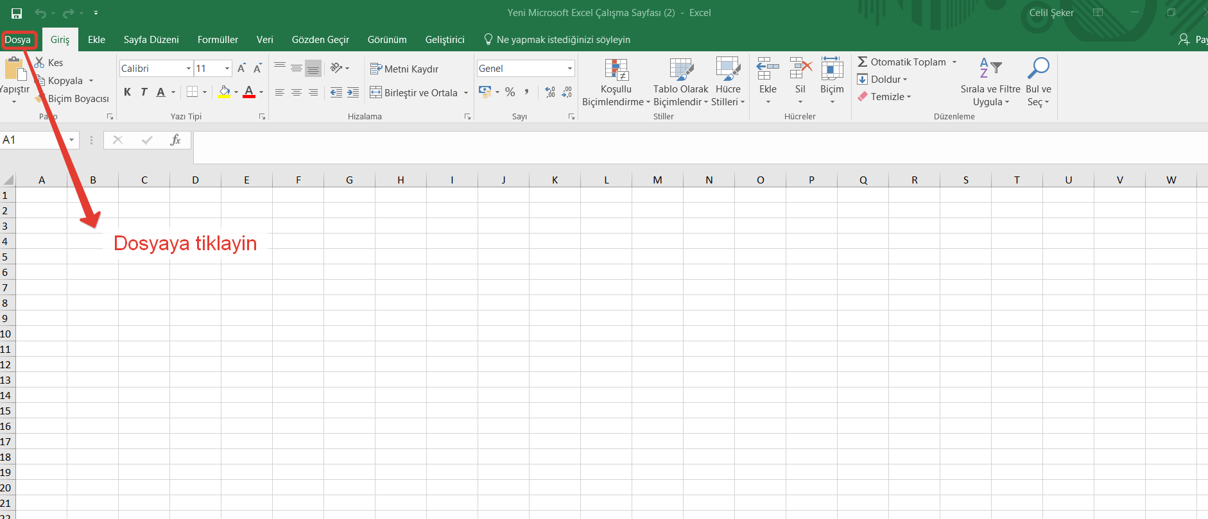
Excel’ de Visual Basic İle Kodlama

Slide 11
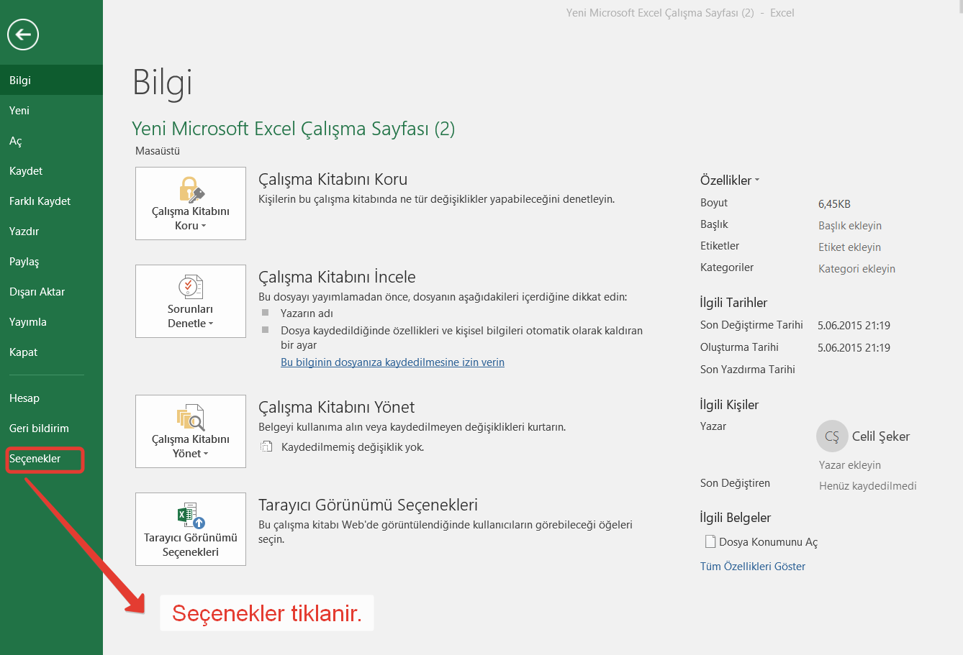

Slide 12
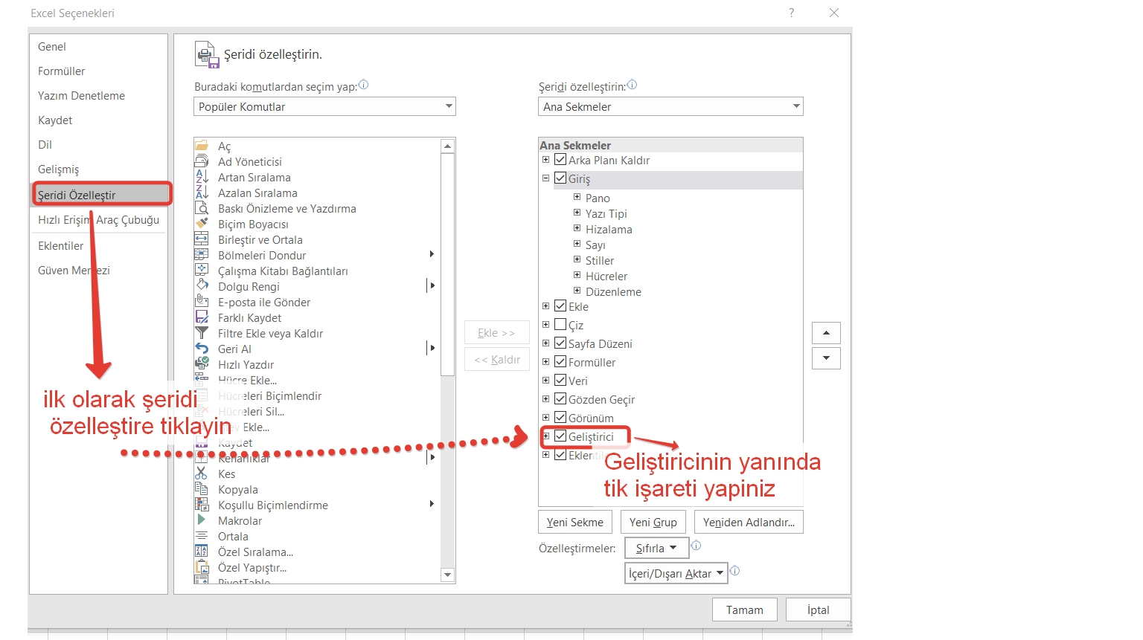

Slide 13
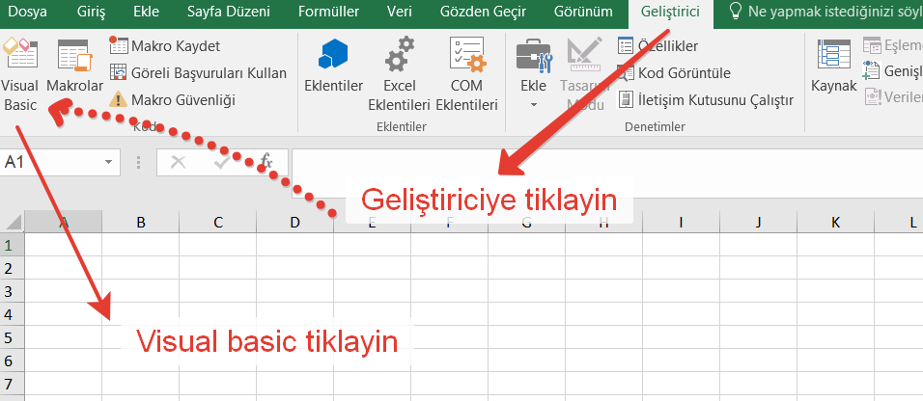

Slide 14
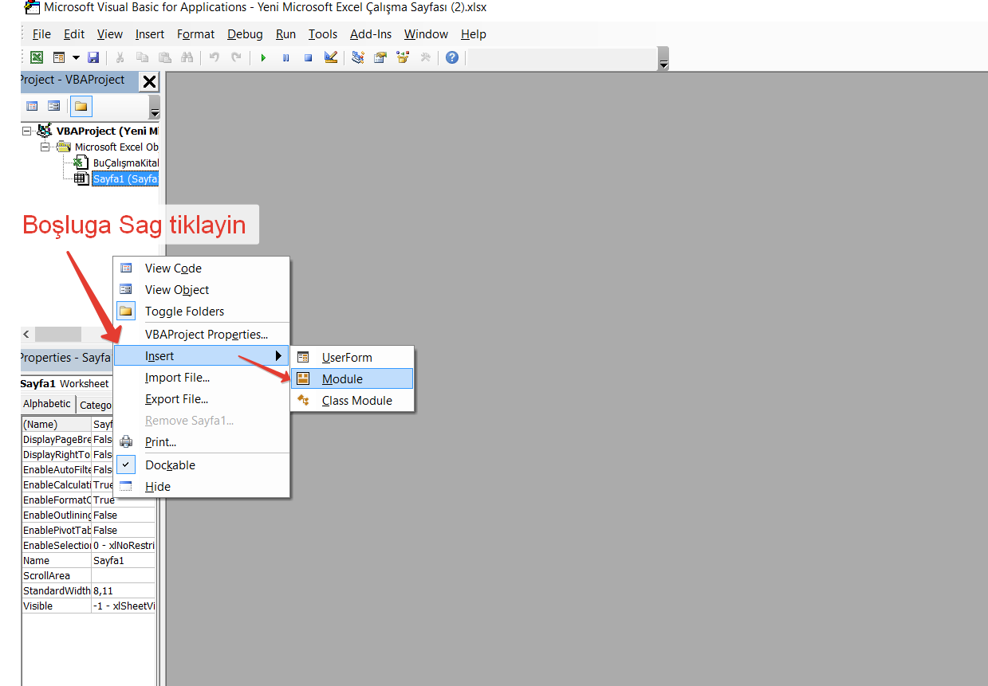

Slide 15
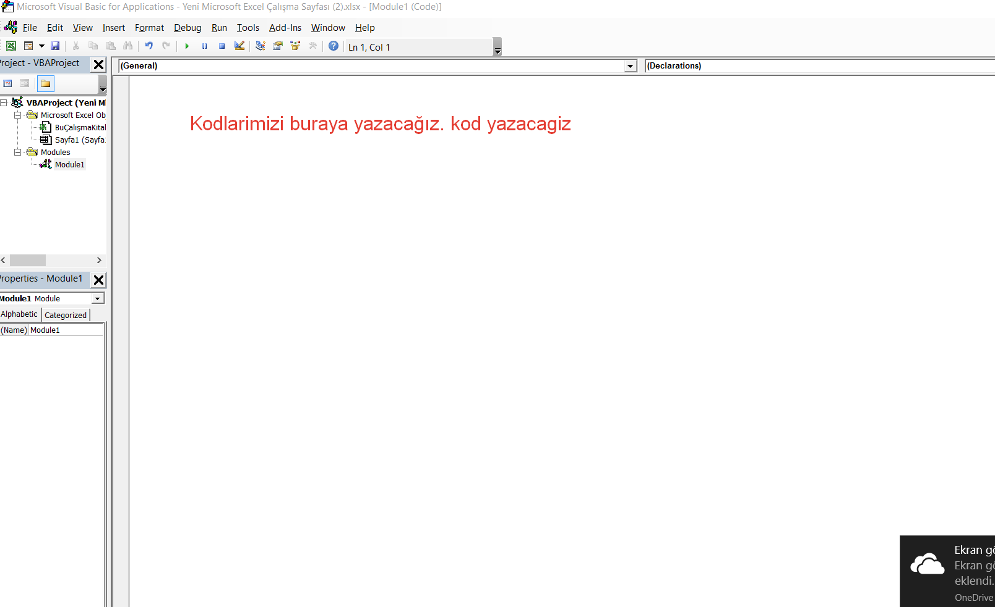

Slide 16
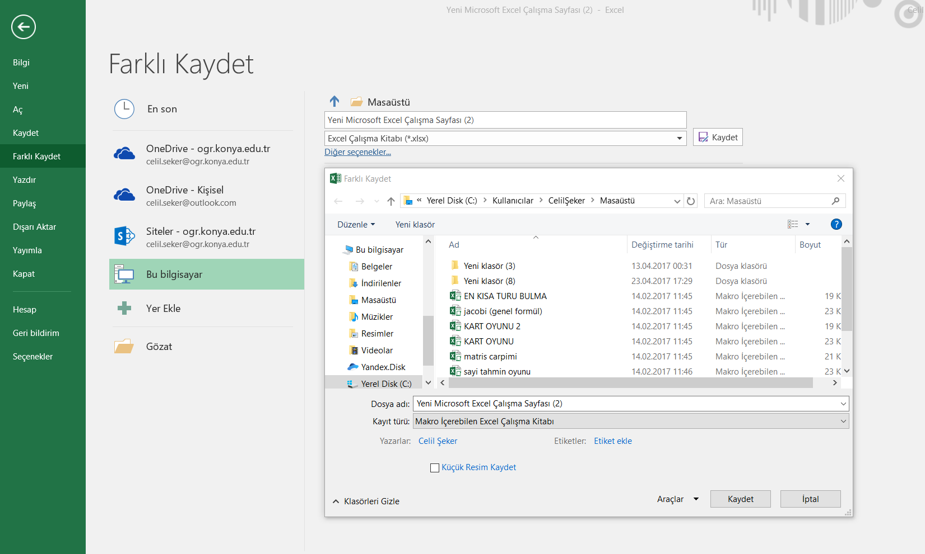

Slide 17
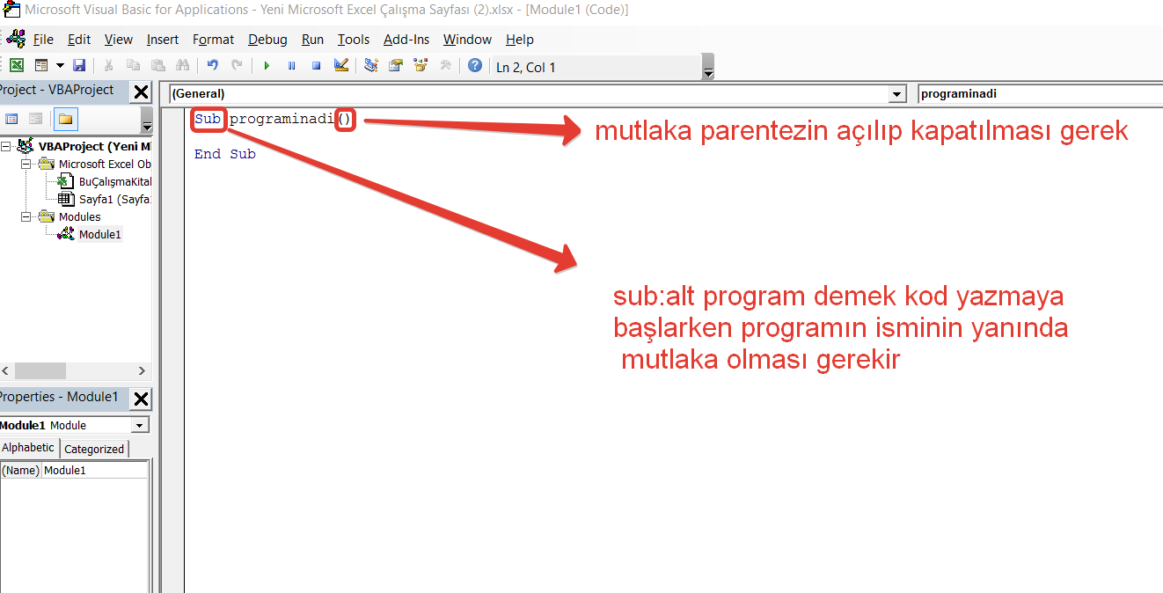

Slide 18
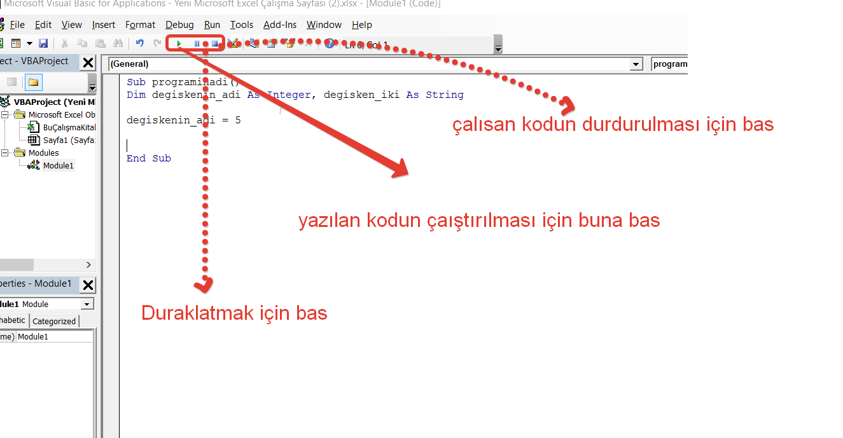

Slide 19
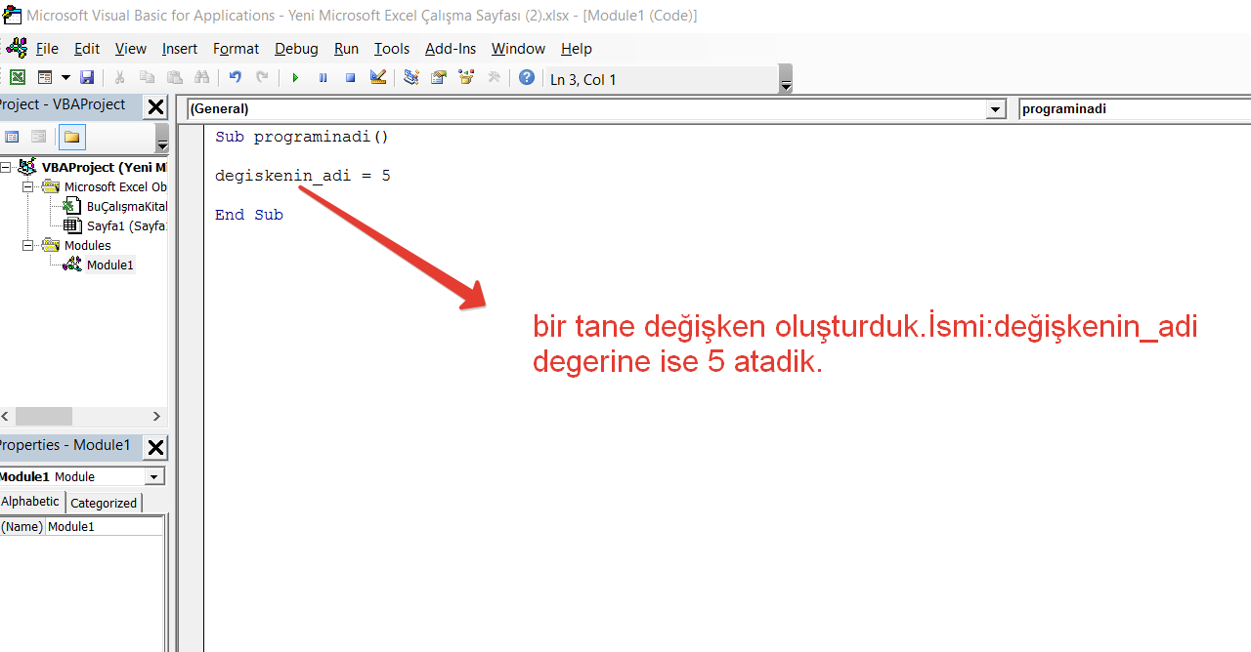
DEĞİŞKENLER

Slide 20
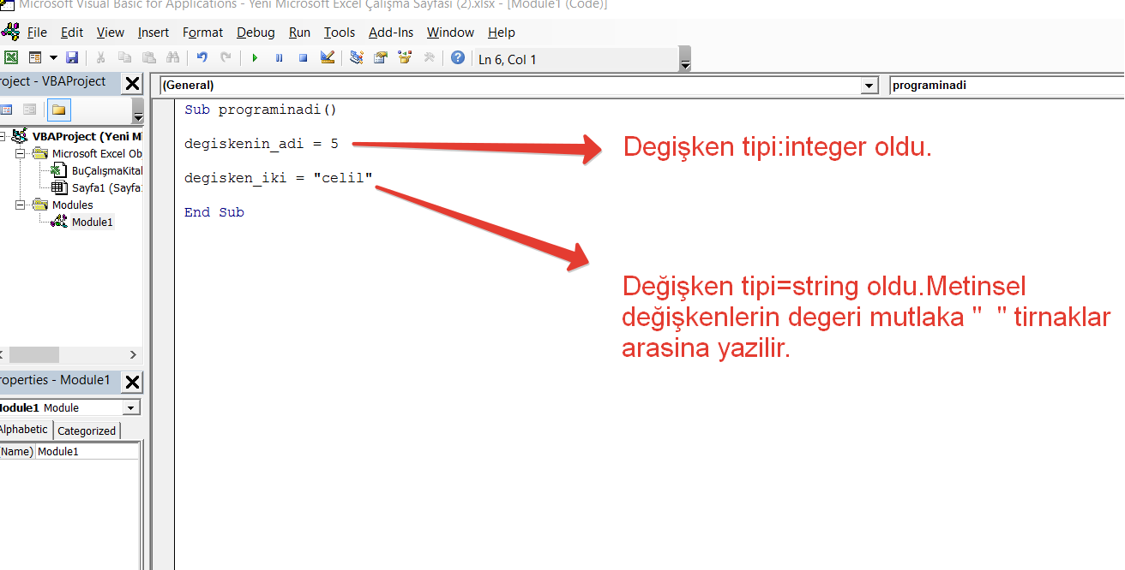

Slide 21
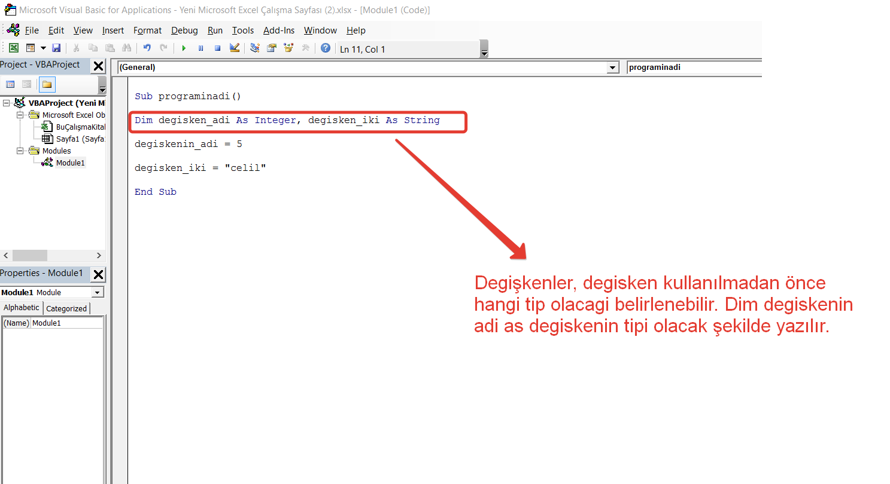

Slide 22
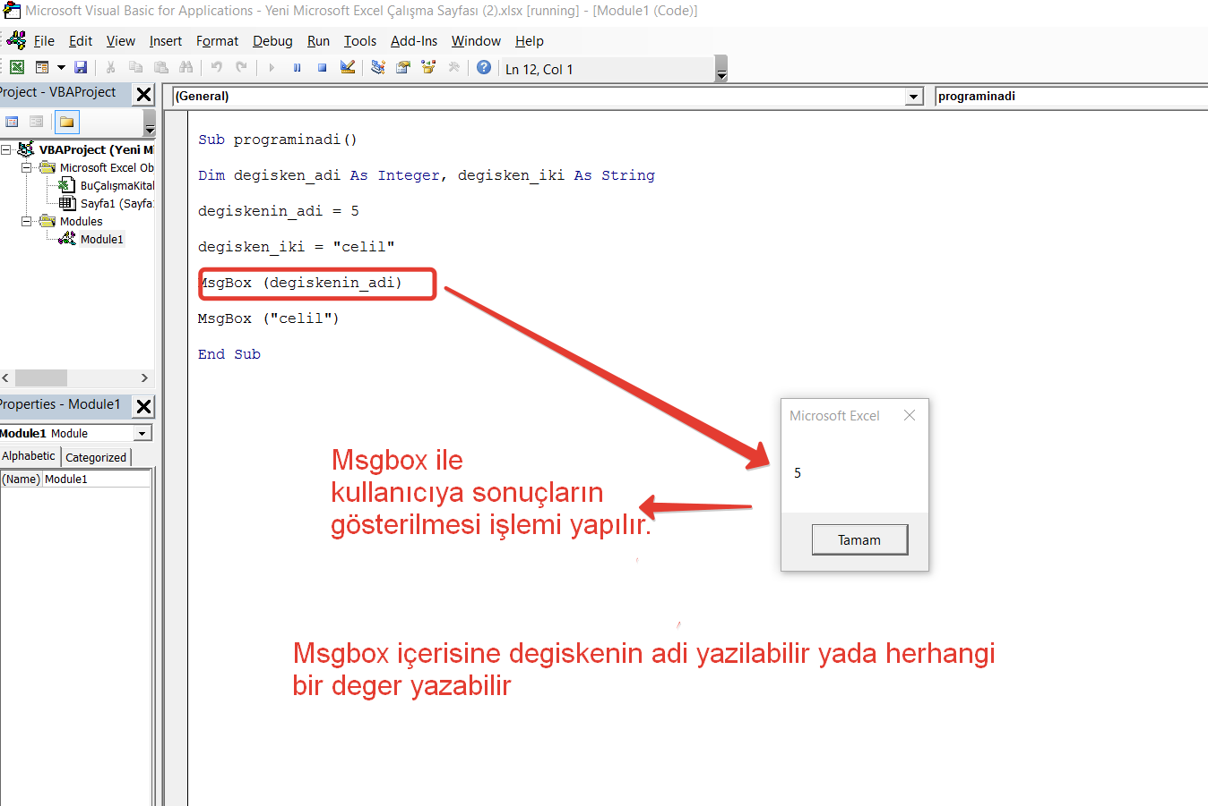
MSGBOX

Slide 23
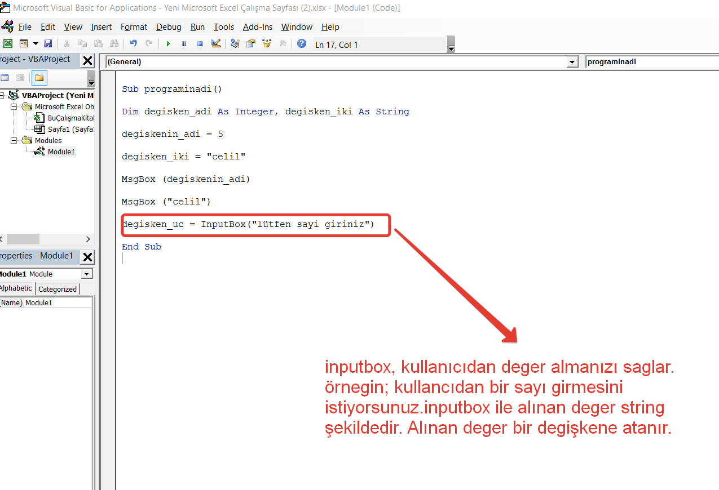
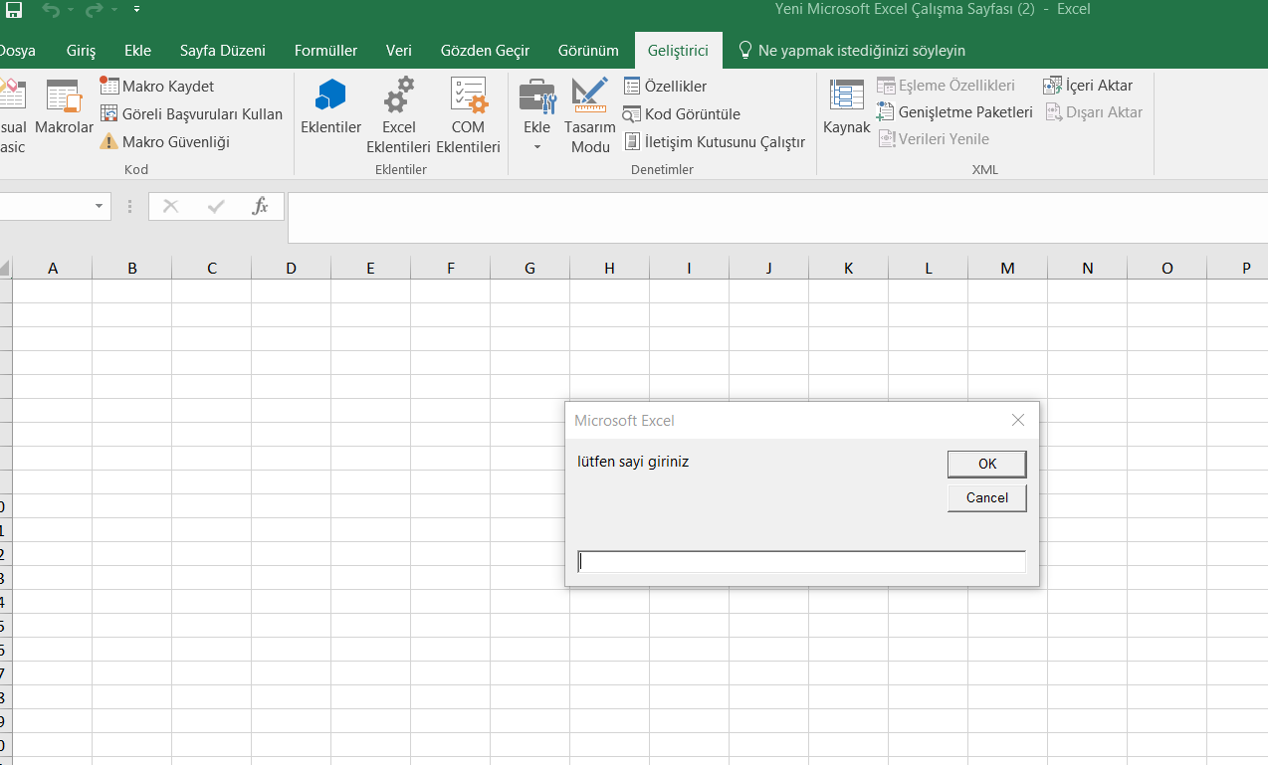
İNPUTBOX

Slide 24
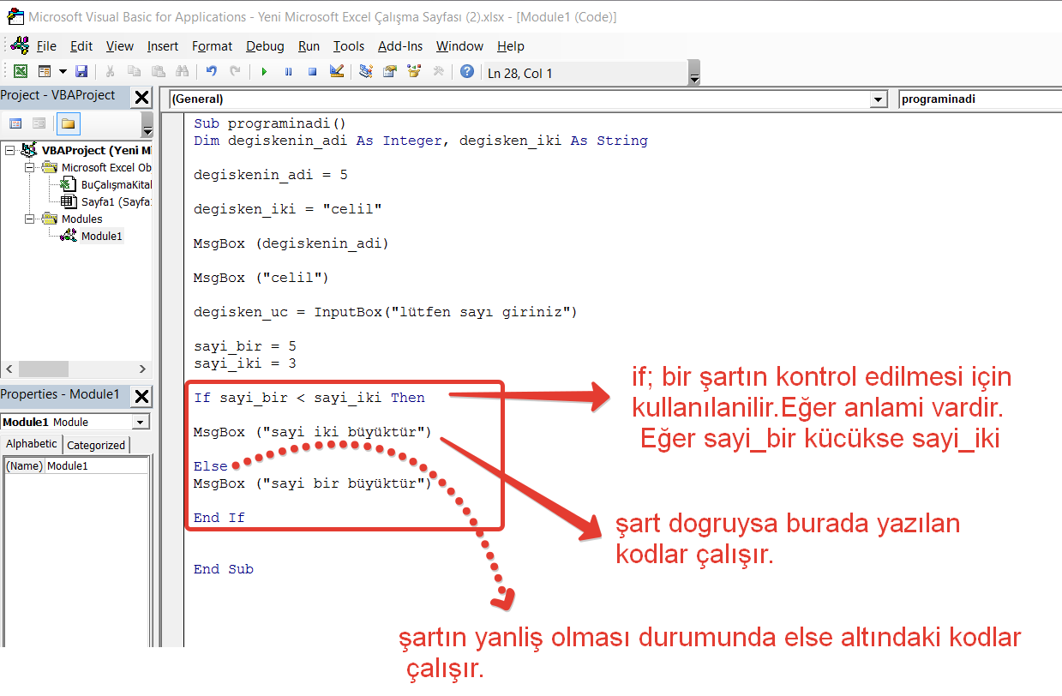
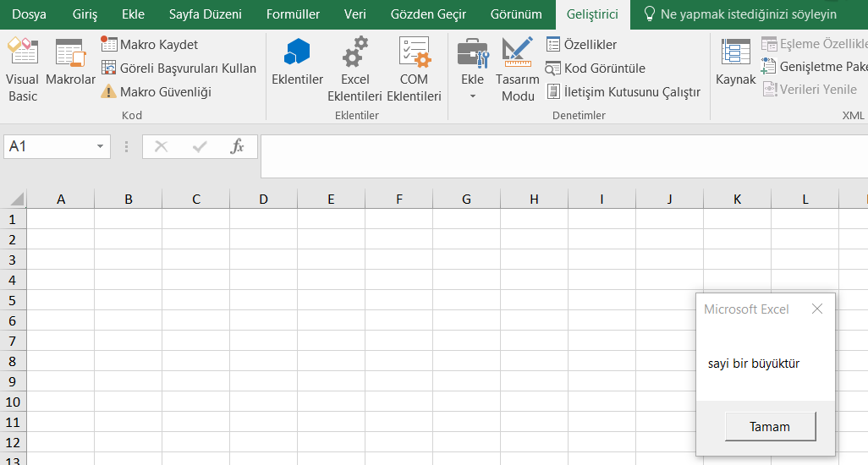
İF

Slide 25
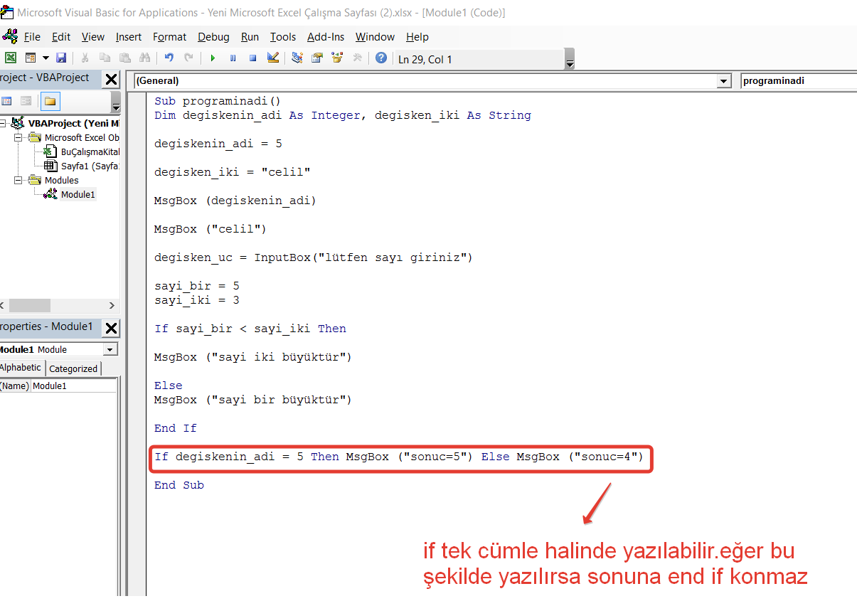

Slide 26


